Slide 1
外部存储器接口 键盘扫描实验

Slide 2
外部存储器接口 EMIF
外部存储器接口（EMIF），External Memory Interface，是TMS DSP器件上的一种接口。
EMIF控制DSP和外部存储器之间的所有数据传输
一般来说，EMIF可实现DSP与不同类型存储器的连接。
3种类型的存储器提供无缝接口：
异步存储器，比如ROM，FLASH
同步突发SRAM（SBSRAM）
同步DRAM（SDRAM）

Slide 3
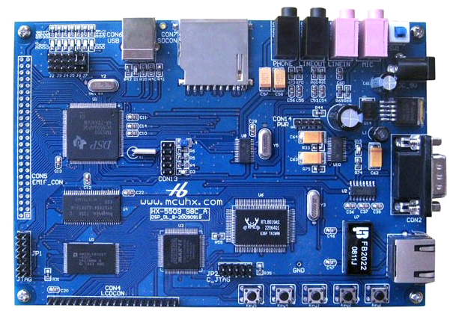
HX-5509开发板 EMIF
EMIF上扩展CPLD对CE空间读写进行控制

Slide 4
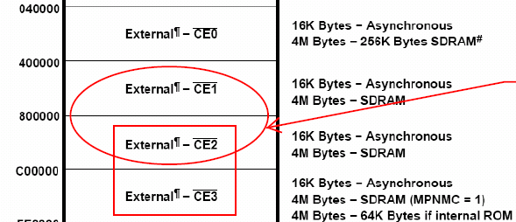
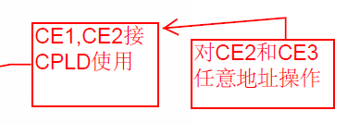
HX-5509开发板 EMIF
\DSP5509开发板\使用说明书\5509A开发板存储空间和存储器映射.pdf
注意：此处是字节地址！

Slide 5
HX-5509开发板 EMIF
接CPLD和不接CPLD的操作区别：
不接CPLD，对EMIF的操作，就只需要要配置好相关存储器的寄存器之后，就可以直接进行读写访问
接CPLD，相当于在EMIF操作的前期映射了一个全局的管理寄存器，要对EMIF操作，就必须先对CPLD进行读写，再进行EMIF的读写操作

Slide 6
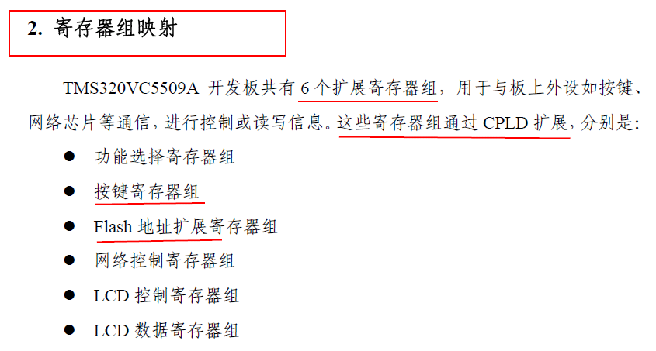
功能寄存器组

Slide 7
功能寄存器组
功能寄存器组的读写时序：
因为功能寄存器组实际上通过CPLD对DSP和EMIF外设存储器的地址线以及握手信号的控制，所以对功能寄存器组的操作也就是通过DSP给CPLD发命令信号，类似于“一问一答”，那么这个一问一答的时序就很重要。
我们HX-5009开发板的功能选择寄存器组是利用CE2，CE3存储空间对各操作寄存器组进行访问操作（具体CPLD如何实现这个扩展寄存器可以参见CPLD的源码）

Slide 8
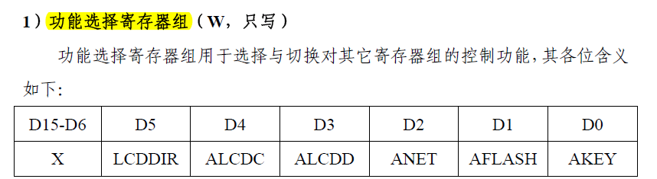
寄存器组的访问
读操作：
1。写功能寄存器组=写CE2任意地址；使能要操作的目标寄存器组
2。读目标寄存器组=读CE2任意地址
3。读操作完成后，写功能寄存器组，禁止所有寄存器组

Slide 9
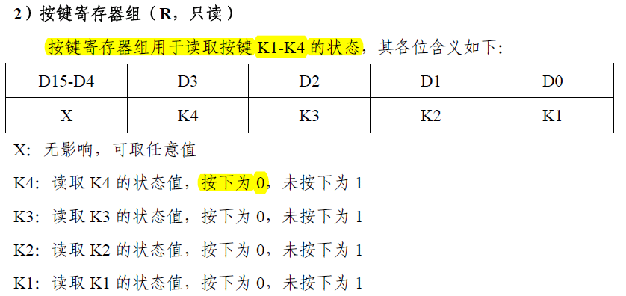
寄存器组的访问
K1为例：按下时寄存器值为1110（0xE）
扫描：只关心D0位

